Slide 1
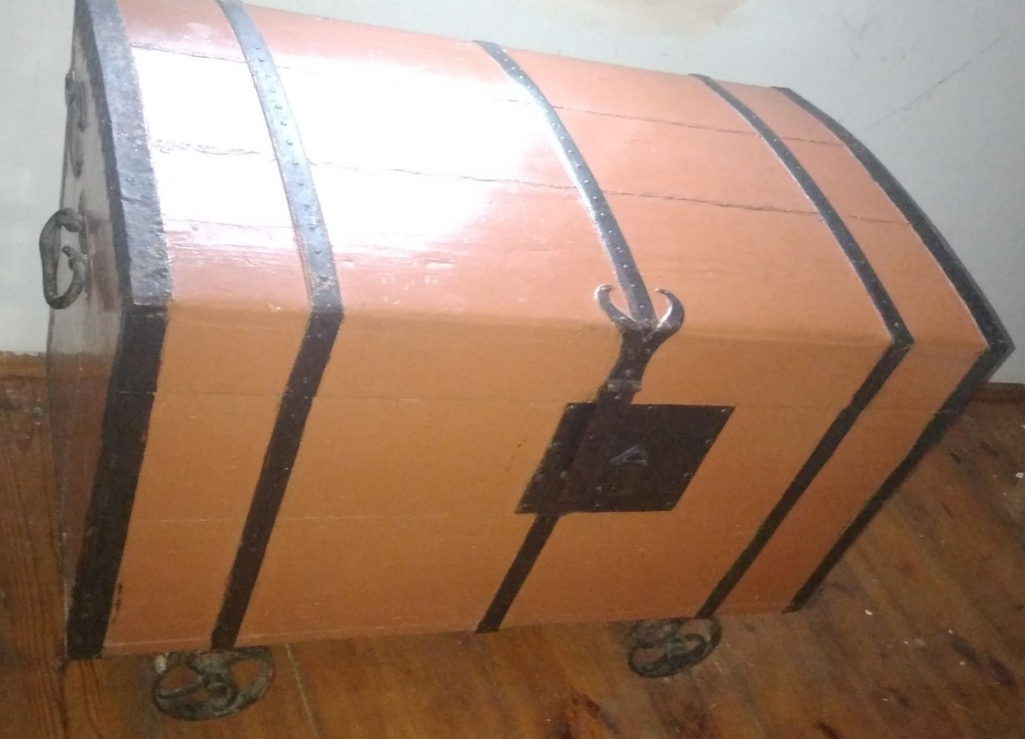
Куфер – старовинна реліквія моєї родини
Львівське територіальне відділення МАН України
Підготувала: Диня Марія Богданівна, учениця 9 класу Сокальського ліцею №1 імені Олега Романіва, слухачка КЗ «Сокальська Мала академія наук учнівської молоді імені Ігоря Богачевського»
Науковий керівник: Мусій Світлана Степанівна, вчитель історії КЗ «Сокальська Мала академія наук учнівської молоді імені Ігоря Богачевського»

Slide 2
МЕТА ДОСЛІДЖЕННЯ – проаналізувати історію та особливості родинної реліквії – куфера.
ЗАВДАННЯ, які ставимо в ході дослідження:
з'ясувати сутність поняття «куфер»,
визначити призначення куфера,
дослідити історію появи куфера у моїй родині,
проаналізувати особливості цінності цієї реліквії для родини.
ОБ’ЄКТ ДОСЛІДЖЕННЯ – реліквії моєї родини.
ПРЕДМЕТ ДОСЛІДЖЕННЯ – куфер як родинна реліквія.

Slide 3
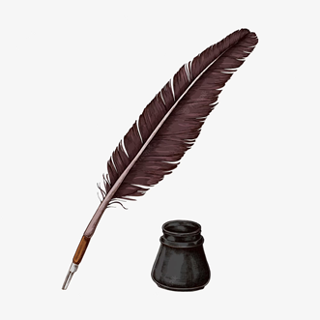
НОВИЗНА РОБОТИ
Проведено дослідження родинної реліквії на основі нововиявлених джерел та авторського аналізу.
ПРАКТИЧНЕ ЗНАЧЕННЯ
Матеріали можуть бути використані для пізнання історії рідного краю крізь призму дослідження реліквії однієї української родини. Результати проєкту можуть стати основою для проведення виховного заходу «Про що розповіла скриня?» та участі у конкурсі «Мій родовід» в номінації «Родинні реліквії».

Slide 4
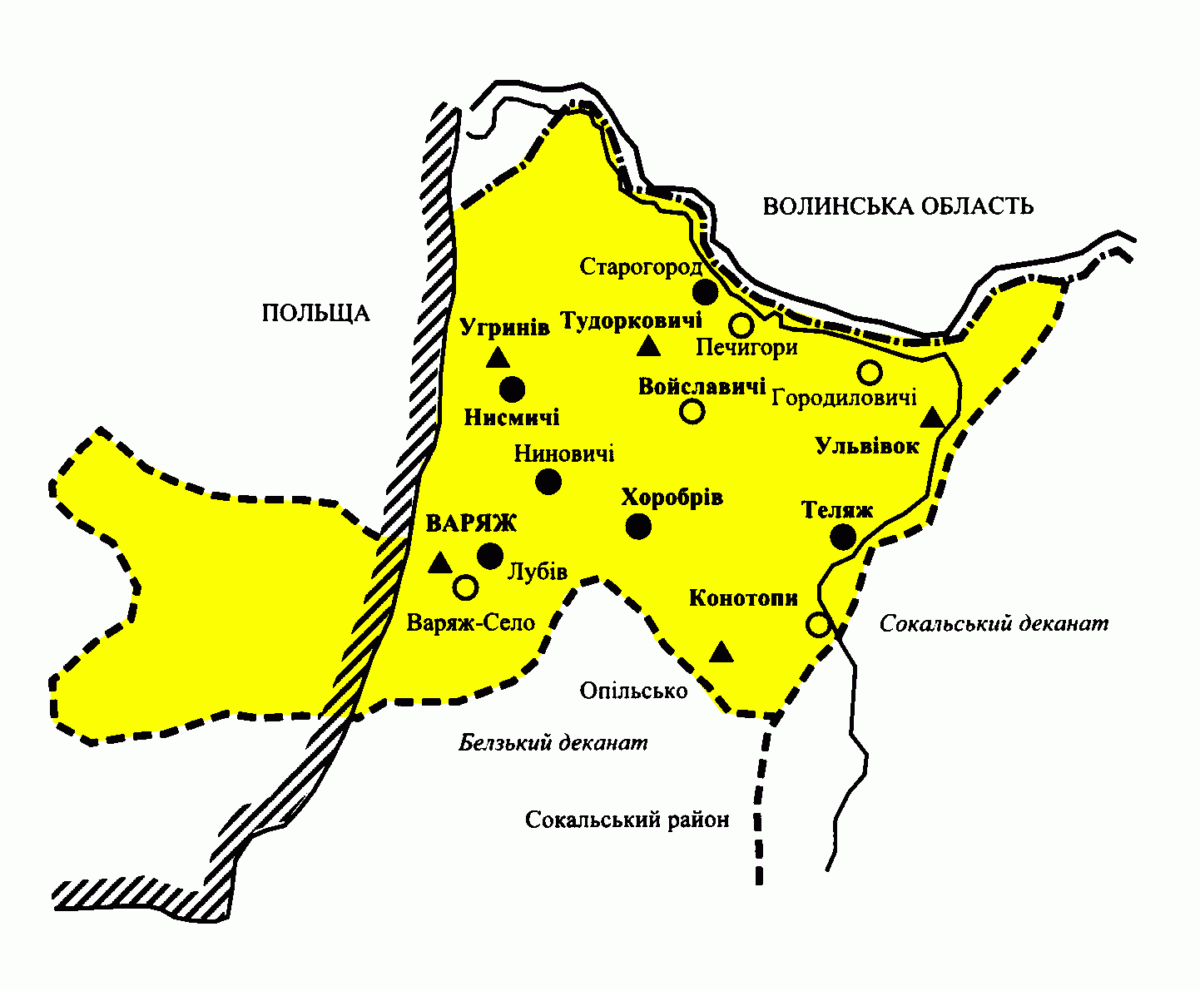
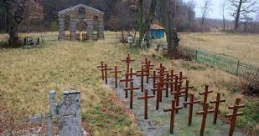
Моя родина походить із села Городиловичі, якого сьогоді немає на карті, бо воно було спалене у році, як і 37 інших сіл Сокальщини.
Родині довелося зазнати поневірянь.

Slide 5
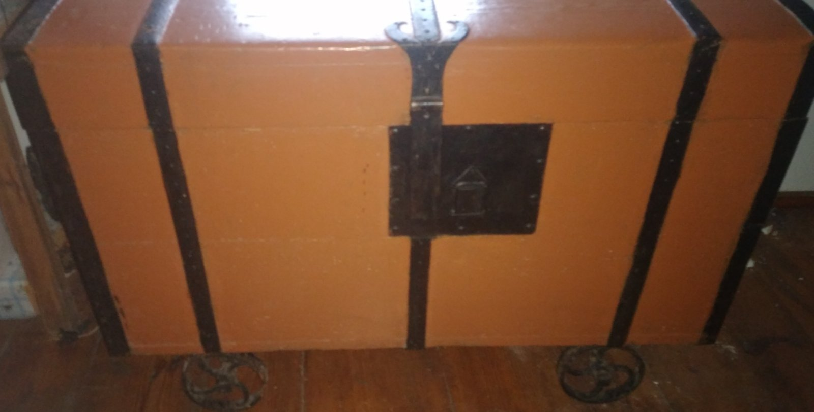
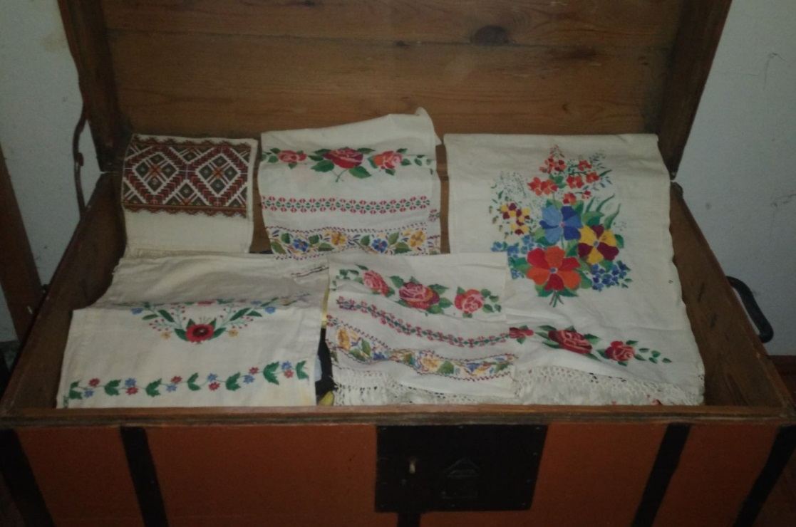
КУФЕР — дерев’яний ящик з віком та прискринком.
Слово пішло від німецького Koffer, тобто, «валіза»
Згадується як скриня, кофр, рундук, сундук
Виготовляли куфери з липи, тополі, берези, вільхи, верби.
ДОСЛІДНИКИ: Антін Будзан, Лідія Орел, Яків Риженко, Андріана Надопта, Тетяна Пуларія та ін.

Slide 6
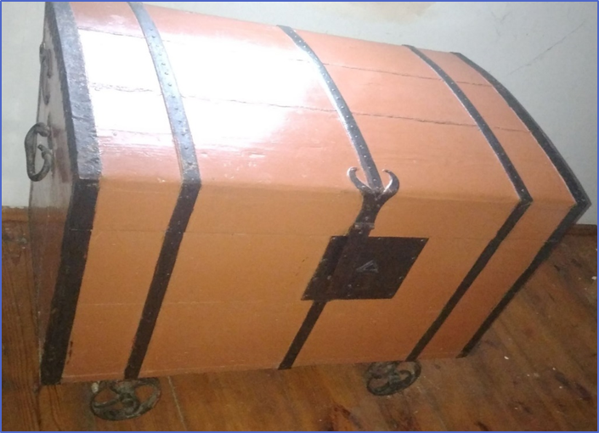
КУФЕР (СКРИНЯ) - ВАЖЛИВИЙ
ЕЛЕМЕНТ ЖИТЛА
ФУНКЦІЇ КУФЕРА:
місце для зберігання одягу, рушників, хусток та інших побутових речей,
спальне місце,
стіл,
невід’ємний складник дівочого приданого,
місце зберігання самого приданого.

Slide 7
ІСТОРІЯ ПОЯВИ КУФЕРА В МОЇЙ РОДИНІ
Виготовлення цього куфера припадає на кінець ХІХ століття.
Дерев'яна скриня передалася у спадок бабі моєї бабусі Наді, яку звали Текля, від її батьків.
Через кілька років Текля вийшла заміж за Якова, згодом у них народилися діти, тож потрібно було більше місця.
Перед першою світовою війною батьки моєї прабаби купили хатину у с.Ульвівок і переїхали жити зі своїми дітьми.

Slide 8
Подальша доля куфера
При переїзді скриня неабияк пригодилася, адже нею було дуже зручно перевозити речі, тому що, вона є на коліщатах і її можна прикріпити до воза. Текля з чоловіком перевозили в ній усі найцінніші речі.
Перед Другою світовою війною предки, тікаючи від лиха до далеких родичів, також взяли із собою куфер, бо вони не могли його лишити, адже він був їм дорогий як пам'ять і також дуже зручний.

Slide 9
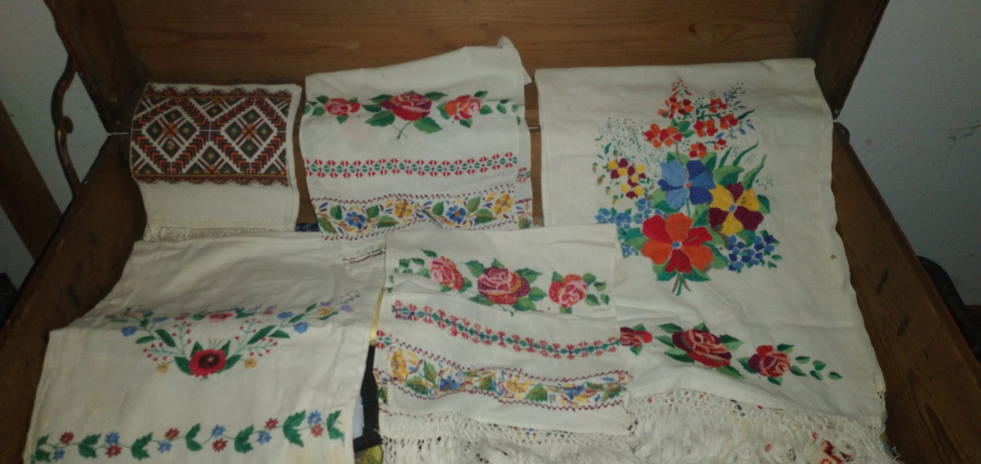
Пізніше куфер передався у спадок моїй прабабі Ользі, яка шанувала і підтримувала його достойний вигляд.
Згодом, коли моя баба виходила заміж, він став її приданим.
Разом з куфером передалося багато старовинних речей, а саме: вишиті рушники, сорочки і запаски, які ще вишивали предки мами прабаби Ольги - Теклі.

Slide 10
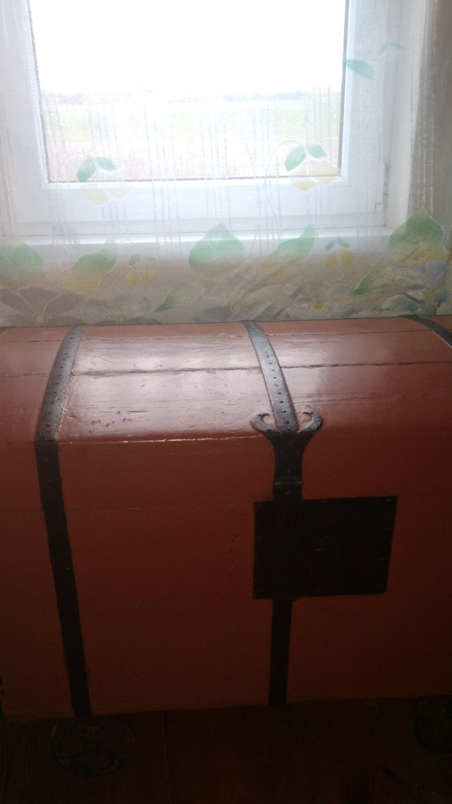
Незважаючи на давність цього куфера, моя баба змогла зберегти його в чудовому вигляді до наших днів.
Дуже щільний і гарно окований, він виконує свою функцію і сьогодні.
Куфер став старовинною реліквією нашої родин, адже з ним пов'язано дуже багато історій і спогадів.

Slide 11
ОСОБЛИВОСТІ КУФЕРА
(на основі польових досліджень)
Протягом століть куфер (скриня) у нашій родині був у великій пошані.
Куфер завжди господарі ставили на видному місці.
Скринником називали людей, які виготовляли куфери (скрині) та найшанованіших людей в родині, яким довіряли цінне майно в куфері (скрині).
Майже завжди скринником була бабуся.
Здавна люди дотримувалися народної моралі: ніхто не мав права зазирати до скрині — ані мати, ані батько, ані сестри — вона залишалася власністю дівчини, а пізніше жінки на все життя.
Про куфер клопотала кожна жінка ще в пору дівування.
Сюди складали вбрання, вінок, рушники і прикраси.
У спадок вона могла перейти тільки після смерті.

Slide 12
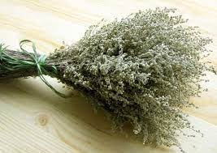
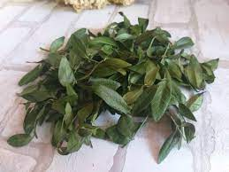
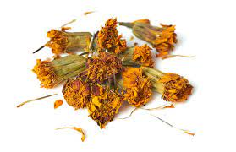
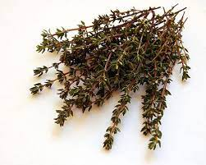
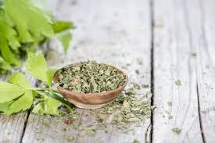
У куфері зберігали висушений полин, чорнобривці, любисток, барвінок, чебрець.
Наші предки дуже шанували рослини і вірили у їхню магічну силу.
Зілля зберігали у прискінку, спеціальній маленькій шухлядці вгорі уздовж бічної стінки скрині.
полин
барвінок
чорнобривці
Зілля – це надійний оберіг від усякої нечисті.
чебрець
любисток

Slide 13
ВИСНОВКИ Чи може бути така скриня корисною у наші дні ?
Так, звичайно, куфер може знайти застосування і у наші дні. А чом би й ні!
Його можна використовувати за призначенням: зберігати там свої речі, а завдяки щільному замку не тільки одяг, а й дорогоцінні прикраси.
Він також може стати доповненням нашого інтер'єру.

Slide 14
СПИСОК ВИКОРИСТАНИХ ДЖЕРЕЛ ТА ЛІТЕРАТУРИ
Будзан А. Українські народні скрині. Матеріали з етнографії та мистецтвознавства. Київ: Наукова думка, 1975. С. 112—117.
Надопта А. Скриня у весільній обрядовості укра- їнців кінця ХІХ — початку ХХ століття/Народознавчі зошити. № 2, 2020. С.323-329.
Орел Л. Весільна скриня. Українська родина: родинний і громадський побут. Київ, 2000. 424 с.
Риженко Я. Українські скрині// Народна творчість та етнологія. № 5,2016. С.73-89.
Неопубліковані джерела зібрані автором від інформантів у с. Ільковичі (січень-квітень 2023 р.)

Slide 15
ДЯКУЮ ЗА УВАГУ!

